Slide 1
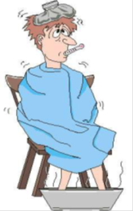
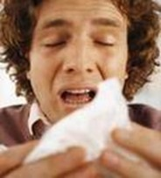
Профилактика ГРИППА И ОРВИ

Slide 2

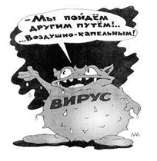
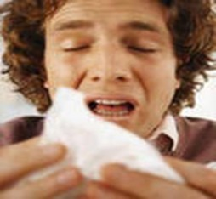
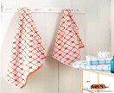
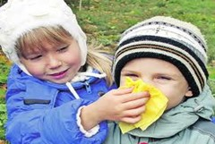
Пути передачи инфекции

Slide 3
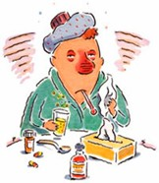
Симптомы заболевания
Высокая температура;
Озноб;
Боль и ломота во всём теле;
Кашель;
Головная боль;
Насморк или заложенность носа.

Slide 4
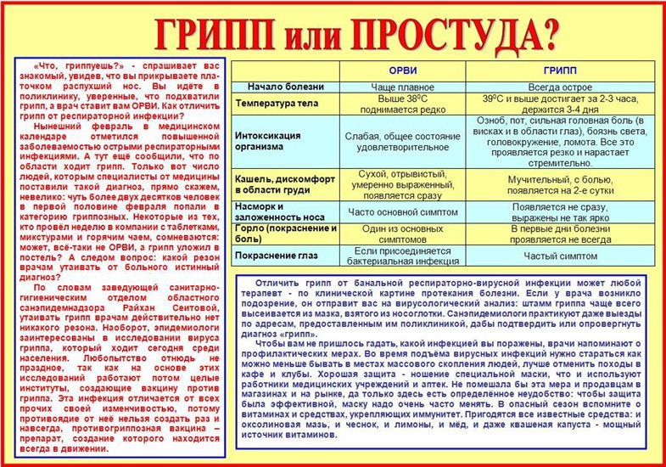
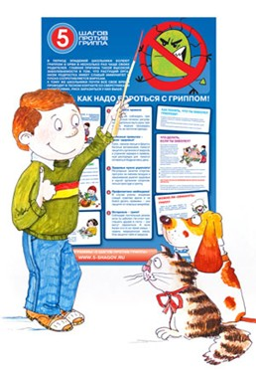
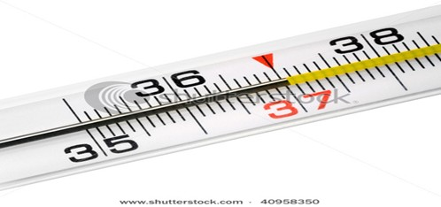

Slide 5
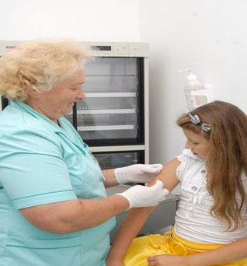
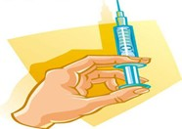
Профилактика
Основным средством профилактики ГРИППА является ВАКЦИНАЦИЯ

Slide 6
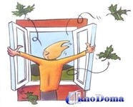
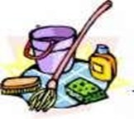
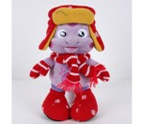
Профилактика
-Комфортный температурный режим помещений;
-Регулярное проветривание, влажная уборка помещений;
-Одежда по погоде.

Slide 7
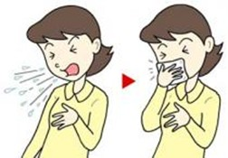
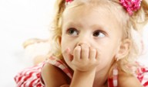
Профилактика
-Прикрывайте рот и носпри чихании;
-Избегайте прикосновений к своему рту;
-Соблюдайте «дистанцию» при обще.нии

Slide 8
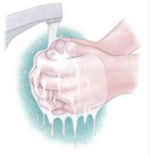
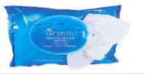
Профилактика
-Тщательно и часто мойте руки с мылом или протирайте их дезинфицирующими средствами.

Slide 9
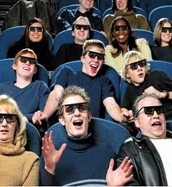
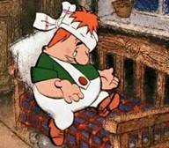
Профилактика
-Избегайте контактов с людьми, которые могут быть больными;
-Сократите время пребывания в местах скопления людей.

Slide 10
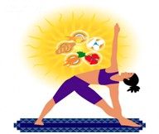
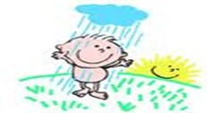
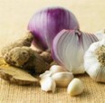
Профилактика
ЗДОРОВЫЙ ОБРАЗ ЖИЗНИ:
-Достаточный сон;
-Правильное питание;
-Закаливание;
-Физическая активность.

Slide 11
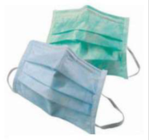
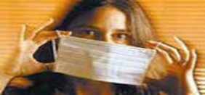
Профилактика
Правильно используйте медицинскую маску

Slide 12
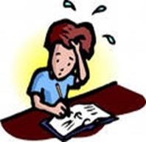
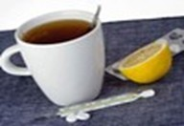
Я заболел. Что делать?
-Свести к минимуму контакт с другими людьми;
-Соблюдать постельный режим;
-Обратиться за медицинской помощью;
-Соблюдать правила личной гигиены, использовать медицинскую маску;
-Пить много жидкости.

Slide 13
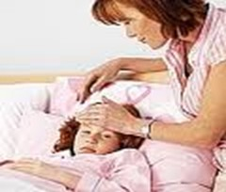

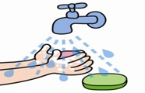
Если в доме больной?
-Разместить больного в отдельной комнате;
-Выделить для него отдельные предметы туалета, посуды, постельного белья;
-Частое проветривание и уборка помещения;
-При уходе за больным использовать маску, часто мыть руки.

Slide 14
Будьте здоровы!

